Slide 1




SEAWISE AS · INVESTORPRESENTASJON · OKTOBER 2026
Nautech
Drifts- og vedlikeholdssystemet for fiskeflåten – med KI som kjenner båten
Bygget av en maskinsjef fra fiskeflåten. MVP klar. Rederier i hele Norge er kontaktet.
14 moduler
i ett system
KI som svarer
med kilde fra egne data
Data i Norge
brukes ikke til KI-trening
Notes:
Nautech er et komplett system for drift og vedlikehold av fiskefartøy. Det er laget av folk som har jobbet om bord, og har en KI-assistent som svarer ut fra rederiets egne data. MVP-en er klar, vi har kontaktet rederier i hele Norge, og flere har vist interesse.

Slide 2




Kunnskapen om båten ligger spredt – og går i land med mannskapet
PROBLEMET
Svaret ligger i dag spredt på:
ET TYPISK SCENARIO
Kl. 03 i Barentshavet. Kjølevannspumpa på en hjelpemotor svikter – for tredje gang i år.
Maskinsjefen på vakt må finne ut hva som ble gjort sist, hvilke deler som ble byttet og hva leverandøren anbefalte. Forrige maskinsjef er i land.
Vedlikeholdssystemet
ofte ett av flere systemer om bord
E-post og telefon
mellom båt, land og leverandør
Permer og manualer
på papir eller i mapper på en PC
Hodet til forrige skift
som ikke er om bord nå
Resultatet: tid går tapt, feil gjentar seg, og ledelsen på land mangler et samlet bilde av driften.
Notes:
Dette er hverdagen Arne kjenner fra maskinrommet. Informasjonen finnes, men den ligger spredt, og den forsvinner når folk skifter. Det koster tid om bord, og det gjør det vanskelig for ledelsen på land å se hva som faktisk skjer.

Slide 3
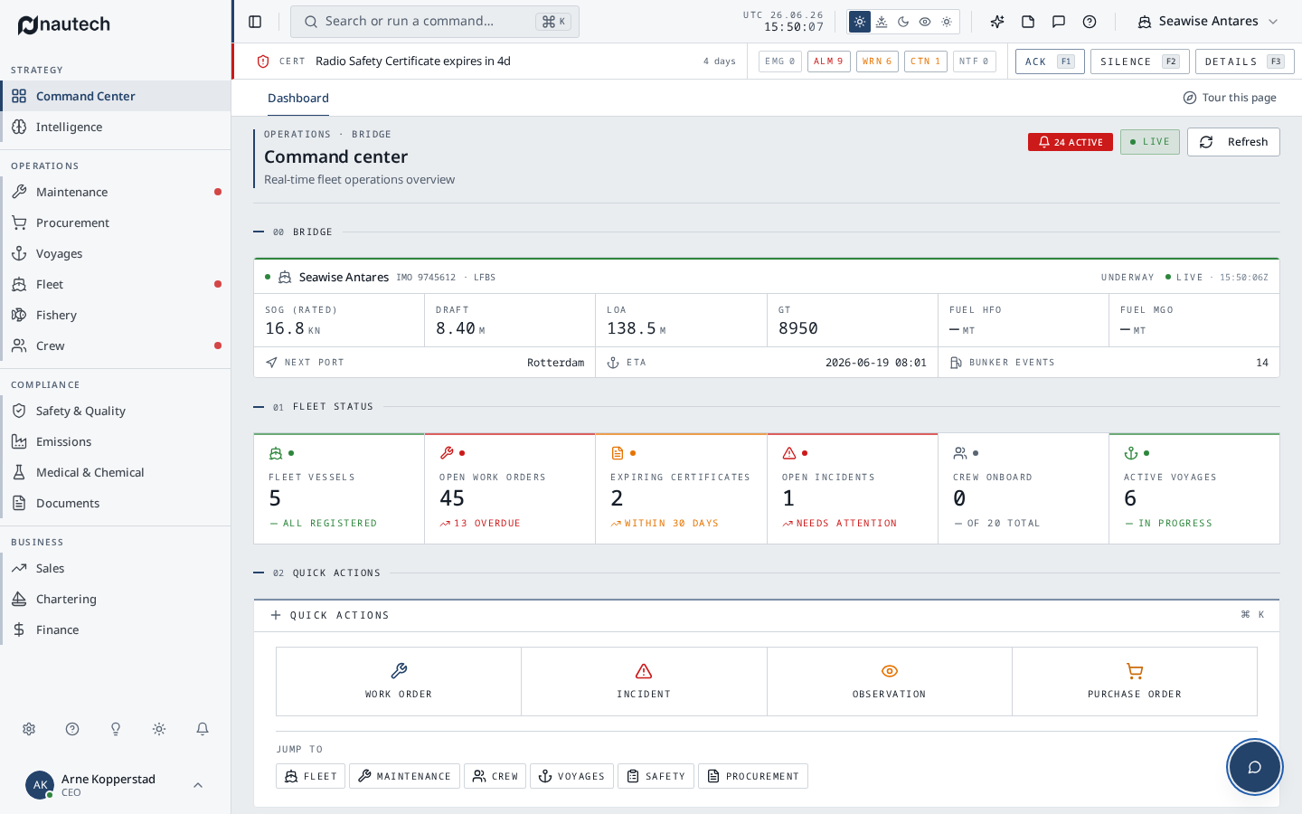

Nautech samler alt om båten på ett sted – og lar mannskapet spørre om det
LØSNINGEN
Ett system for hele driften
Vedlikehold, sikkerhet, dokumenter, mannskap, fangst og økonomi. Erstatter flere systemer og regneark.
KI som kjenner båten
Søker i rederiets egne logger, manualer og dokumenter, og viser hvor svaret kommer fra.
Samme bilde om bord og på land
Maskinsjef, skipper og teknisk sjef ser de samme sakene, statusene og hvem som har ansvaret.
Oversikten i Nautech: fartøy, arbeidsordrer, sertifikater og hendelser på ett sted.
Notes:
Nautech erstatter dagens vedlikeholds- og kvalitetssystem med én løsning. Det som skiller oss ut er KI-assistenten: den kjenner båtens egen historikk og viser alltid kilden, slik at fagpersonen kan sjekke svaret.

Slide 4
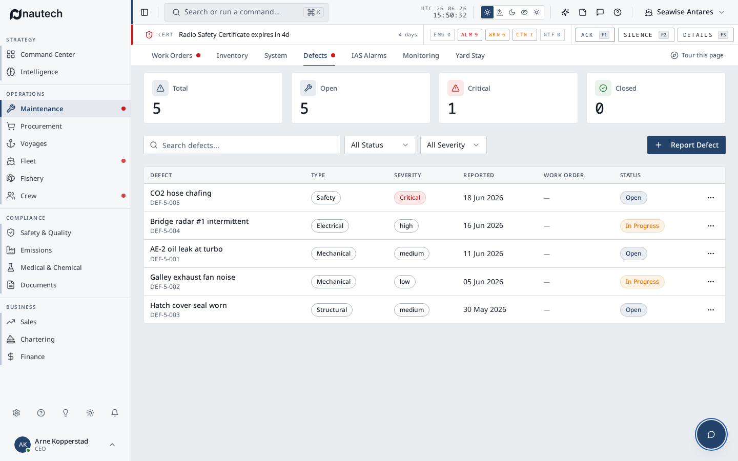
Eksempel: Pumpa svikter igjen – slik hjelper Nautech
SLIK VIRKER DET
1
Spør
Maskinsjefen skriver: «Hva vet vi om kjølevannspumpa på hjelpemotor 2?»
2
Få svar med kilde
Nautech henter tidligere arbeidsordrer, byttede deler og riktig side i manualen.
3
Bestem tiltak
Fagpersonen vurderer svaret og oppretter arbeidsordren direkte.
4
Overlever
Neste skift og teknisk sjef på land ser status og hvem som har ansvaret.
Feil og avvik meldt om bord, med alvorlighetsgrad og status.
Notes:
Her er et konkret eksempel. Maskinsjefen spør på vanlig norsk, og får et svar som bygger på båtens egen historikk, med henvisning til kildene. Beslutningen tas fortsatt av fagpersonen, men grunnlaget er samlet på sekunder i stedet for å letes frem fra flere steder.

Slide 5



14 moduler dekker hele driften av et fiskefartøy
PRODUKTET
Drift
Sikkerhet og krav
Forretning
KI-assistent
Vedlikehold
Innkjøp
Seilaser
Flåte
Fiskeri: fangst, kvoter og rapportering
Mannskap
Sikkerhet og kvalitet
Utslipp
Medisin og kjemikalier
Dokumenter
Salg
Befraktning
Økonomi
Svarer på spørsmål på tvers av alle modulene
Varsler kommende vedlikeholdsbehov
Viser alltid kilden
Kunden kan starte med vedlikehold på ett fartøy og legge til moduler og fartøy etter hvert.
Notes:
Nautech dekker hele driften, ikke bare vedlikehold. Det gir oss mulighet til å vokse hos hver kunde: de kan starte smalt og utvide.

Slide 6
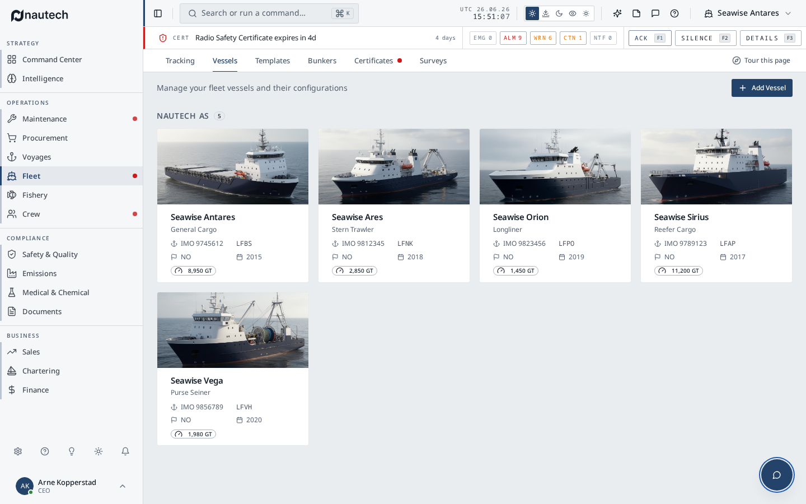
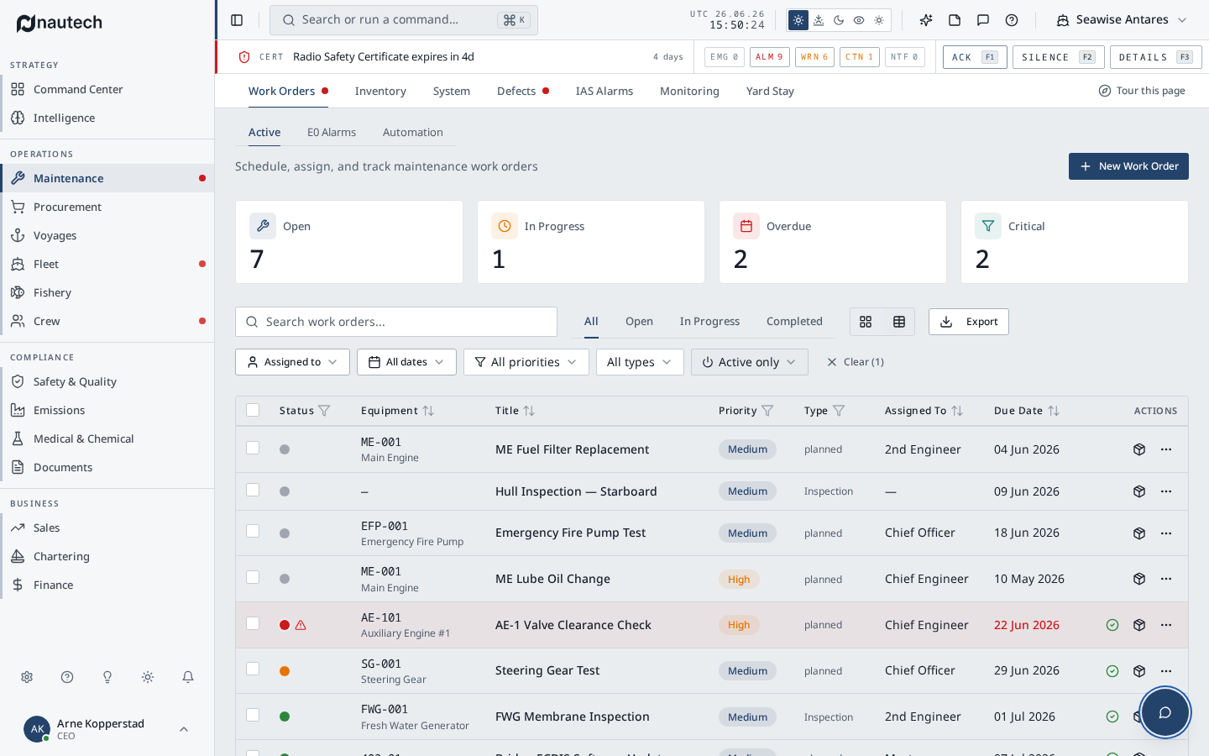
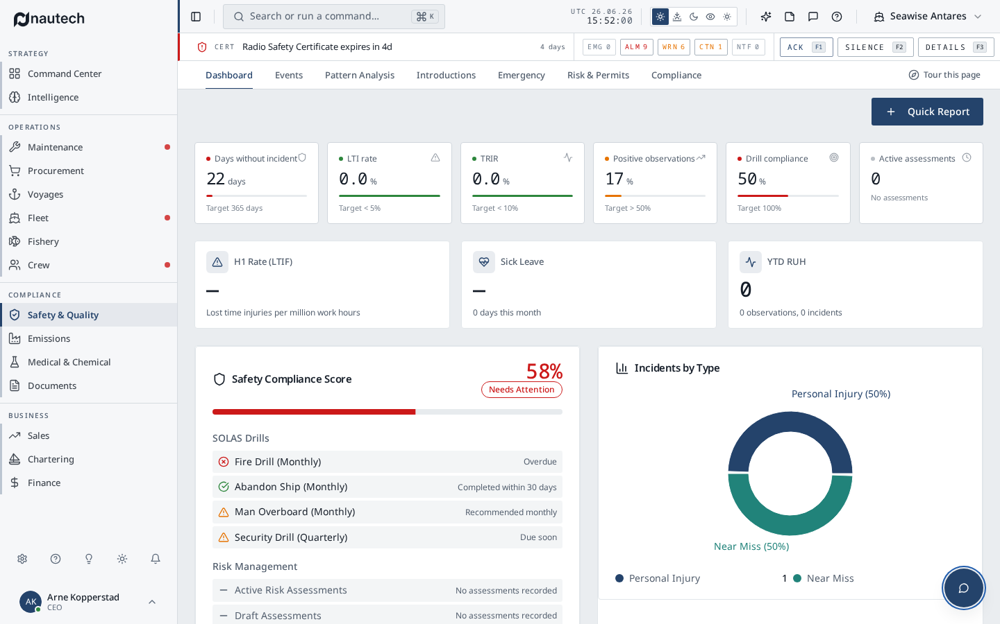
Slik ser Nautech ut
PRODUKTET I BRUK
Flåten
Alle fartøy samlet: trålere, linebåter og ringnotfartøy.
Arbeidsordrer
Planlagt vedlikehold med ansvarlig, prioritet og frist.
Sikkerhet
Hendelser, øvelser og risikovurderinger med status.
Notes:
Her er tre av modulene slik de ser ut i MVP-en i dag: flåteoversikten, arbeidsordrer i vedlikeholdsmodulen og sikkerhetsoversikten.

Slide 7
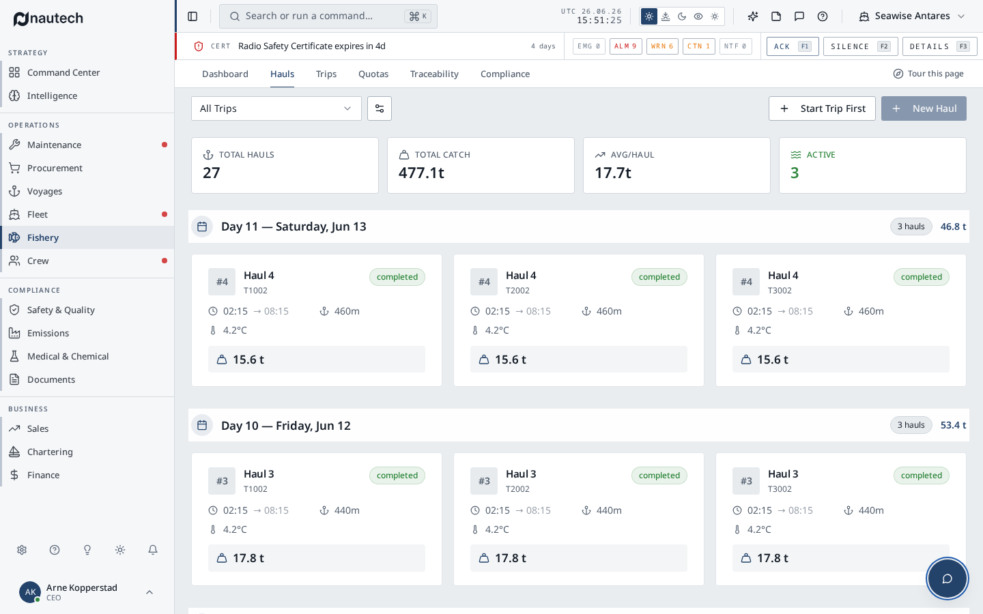




Fiskerimodulen: det generelle systemer ikke er laget for
BYGGET FOR FISKEFLÅTEN
Fiskefartøy har krav og arbeidsoppgaver som handelsflåten ikke har. Nautech har dem innebygd.
Fangst per hal og tur
Mengde, art, dyp og tid registreres om bord.
Kvoter
Se hvor mye som er fisket og hva som gjenstår.
Rapportering og krav
Oversikt over ERS, VMS, HACCP, bifangst og landingsdeklarasjoner.
Sporbarhet
Følg fisken fra fangst til salg.
Fangst per hal: tidspunkt, dyp, temperatur og mengde.
Notes:
Dette er det som skiller oss fra de brede maritime systemene. Fiskerimodulen dekker fangst, kvoter, sporbarhet og rapporteringskravene en tråler lever med, i samme system som vedlikeholdet.

Slide 8
Hvorfor Nautech vinner: bygget for fiskeflåten, med KI fra start
KONKURRANSE
Bygget for fiskeflåten
Egen fiskerimodul med fangst per hal, kvoter, sporbarhet og oversikt over ERS, VMS og HACCP. Konkurrentene er brede systemer for mange typer fartøy.
Leverandør | Målgruppe | KI i dag
Nautech | Fiskefartøy | KI-assistent på egne data, med kilde
CCOM X | Mange fartøystyper, også fiske. DNV-godkjent vedlikehold. | Ikke kjent
PreMaster | Bred maritim: havbruk, fiske, offshore | Annonsert i versjon 3.0, høsten 2026
SERTICA | Handelsflåte og marine | KI-assistent
AMOS | Handelsflåte og offshore | KI i innkjøp
TM Master | Offshore og handelsflåte | Ikke kjent
KI fra start – ikke lagt på i etterkant
KI-en bruker kundens egne data og viser kilden. Flere konkurrenter er først nå i gang med KI.
Data lagres i Norge
På egen server i Norge. Kundens data brukes ikke til å trene KI-modeller.
Konkurrentene: basert på leverandørenes egne nettsider, oktober 2026. Ikke en funksjonstest.
Notes:
Markedet har etablerte aktører, og CCOM X og PreMaster har kunder i fiskeflåten. Vår fordel er at Nautech er bygget spesielt for fiskefartøy, av folk fra fiskeflåten, og at KI er en del av produktet fra start. De etablerte aktørene bygger KI inn i eldre plattformer.

Slide 9

Vi starter i Norge – og samme type fartøy finnes i hele Europa
MARKED
NORGE
260
fiskefartøy på 28 meter eller mer
≈ 44 MNOK per år
EU
2 270
fiskefartøy over 24 meter
≈ 381 MNOK per år
TIL SAMMEN
≈ 2 500
fartøy i første målgruppe
≈ 425 MNOK per år
Ikke tallfestet ennå: havbruks- og servicefartøy, Island, Færøyane og Storbritannia.
Årlig abonnementsverdi ved 168 000 kr per fartøy (alle moduler) og full dekning. Kilder: Fiskeridirektoratet, Nøkkeltal 2025 (foreløpige tall); EUs fartøyregister, 2021-tall.
Notes:
Norge er hjemmemarkedet vårt, med rundt 260 fiskefartøy over 28 meter. Med full dekning tilsvarer det rundt 44 millioner i årlig abonnement. Samme type fartøy finnes i EU, med rundt 2 270 fartøy over 24 meter. Til sammen er første målgruppe rundt 425 millioner kroner i året, før vi regner med havbruk og andre land.

Slide 10

Abonnement per fartøy og modul – inntekten vokser med flåten
FORRETNINGSMODELL
14 000 kr
per fartøy per måned for alle 14 moduler
= 168 000 kr per fartøy per år, ekskl. mva.
Moduler fra 1 000 kr per måned – kunden kan starte smått
Vokser med flere fartøy og flere moduler hos samme rederi
Vedlikeholdssystemer byttes sjelden når de først er tatt i bruk
Regneeksempler, ikke prognose. 260 fartøy tilsvarer hele det norske markedet over 28 meter.
Notes:
Modellen er enkel: 1 000 kroner per modul per fartøy i måneden, 14 000 for alle modulene. Ti fartøy med full dekning gir 1,7 millioner i året. Når et rederi først har tatt i bruk et vedlikeholdssystem, bytter de sjelden, så inntektene er stabile.

Slide 11
MVP-en er klar. Nå skal den i drift hos de første rederiene
STATUS OG PLAN
FERDIG
NÅ
NESTE
DERETTER
MÅL
MVP med 14 moduler og KI-assistent
Rederier i hele Norge kontaktet. Flere har vist interesse.
Signerte intensjonsavtaler og neste støtterunde fra Innovasjon Norge
Pilot på første fartøy og første betalende rederi
Ferdig produkt med DNV-godkjenning
Målet for de neste 18 månedene: signerte intensjonsavtaler, de første betalende rederiene og et ferdig produkt godkjent av DNV.
Notes:
MVP-en er klar, og vi har kontaktet rederier i hele Norge. Flere har vist interesse, og vi jobber nå med å signere intensjonsavtaler. De utløser også neste støtterunde fra Innovasjon Norge. Deretter kommer pilot og første betalende kunde. Produktet er bygget etter DNVs krav, og vi søker godkjenning når det er ferdig utviklet.

Slide 12
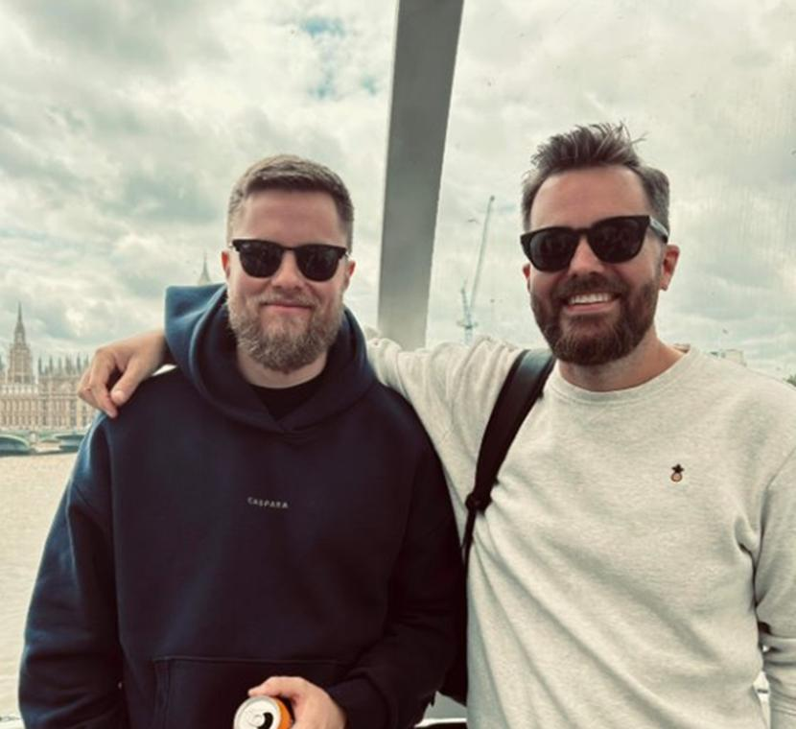
Vi har stått i maskinrommet selv
TEAMET
Arne Kopperstad Daglig leder (CEO)
Maskinsjef med erfaring fra fiskeflåten. Kjenner problemet Nautech løser fra egen hverdag.
Kristian Kopperstad Driftsleder (COO)
Prosjekt- og ingeniørerfaring fra offshore. Ansvar for leveranse og drift.
Hvorfor oss: Vi har brukt systemene som finnes i dag, og vet hvor de svikter om bord. Nautech er bygget for å løse nettopp det.
Notes:
Arne er maskinsjef og har levd med problemet selv. Kristian har prosjekt- og ingeniørerfaring fra offshore. Sammen kjenner vi både arbeidet om bord og hvordan et prosjekt leveres.

Slide 13

Vi ser etter partnere som vil være med fra MVP til ferdig produkt
VEIEN VIDERE
Investorer
Industripartner
Vi vil bli kjent med investorer som forstår maritim næring og vil følge Nautech videre.
Hvorfor nå:
MVP-en er klar og kan vises i demo
Rederier i hele Norge er kontaktet, og flere har vist interesse
Neste steg er intensjonsavtaler og støtte fra Innovasjon Norge
Et fiskerederi som signerer en intensjonsavtale, tester Nautech på ett fartøy og blir vår første referansekunde. Signerte avtaler utløser også neste støtterunde fra Innovasjon Norge.
Arne Kopperstad akopperstad@seawise.no · +47 480 35 351
Kristian Kopperstad kkopperstad@seawise.no
Notes:
Vi henter ikke kapital i dag. Vi vil bli kjent med investorer som kan være aktuelle videre, og med rederier som vil være med som første kunder. Neste steg er en demo av produktet.

Slide 14
Kilder og forutsetninger
VEDLEGG
Kilder
Fiskeridirektoratet: Nøkkeltal 2025, figur 23 – registrerte fiskefartøy etter lengde (foreløpige tall)
EUs fartøyregister: fiskefartøy over 24 meter, 2021-tall
CCOM X, PreMaster 3.0, SERTICA AI Assistant, AMOS Procure Smart, TM Master: leverandørenes egne nettsider, oktober 2026
Forutsetninger
Pris: 1 000 kr per modul per fartøy per måned, 14 000 kr for alle 14 moduler, ekskl. mva.
Markedsverdi forutsetter full dekning og samme pris i alle markeder. Det er en størrelsesorden, ikke en prognose.
Inntektseksemplene er regneeksempler før kostnader.
Sammenligningen med konkurrenter bygger på offentlig informasjon, ikke på egen testing.

